Slide 1
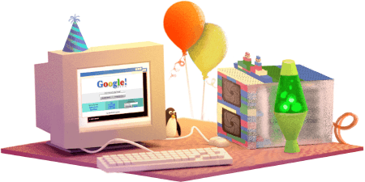
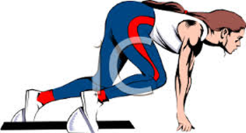
Γυναίκα και Τεχνολογία: η Ελληνική πραγματικότητα
Ειρήνη Καμπερίδου, Επίκ. Καθηγήτρια Κοινωνιολογίας (ΕΚΠΑ ), Εκτελεστική Επιτροπή του European Centre for Women and Technology (ECWT). Μέλος του Δίκτυο Επαγγελματιών Πληροφορικής (HePIS)
"Active Women": Η Τεχνολογία στην Υπηρεσία των Γυναικών, Δημαρχείο Λυκόβρυσης-Πεύκης 28/9/2015
Notes:
Καμπερίδου, Ειρήνη (2015). «Γυναίκα και Τεχνολογία: η Ελληνική πραγματικότητα». Εισήγηση στο συνέδριο "Active Women": Η Τεχνολογία στην Υπηρεσία των Γυναικών, Δημαρχείο Λυκόβρυσης-Πεύκης, 28/9/2015. Organized by the Hellenic Professionals Informatics Society (HePIS) with the support of the ECWT and the Municipality of Lykovrisi-Pefki.
https://www.facebook.com/media/set/?set=a.895337420552195.1073741905.100002278359788&type=1&l=e35f9250fa

Slide 2
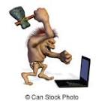
Παντούλη, Όλγα (2015). Αφηγήσεις ζωής Ελληνίδων επιστημόνων: η εξέλιξη στους τομείς της Φυσικής, των Μαθηματικών, της Μηχανικής και της Τεχνολογίας. Θεσσαλονική: Εκδόσεις Ρώμη.

Slide 3
«θηλυκές δεξιότητες»
«Συλλογική νοημοσύνη …»
Dunn 2014,
Kamberidou 2013,
Sandberg 2013,
Salamouris 2012,
SheSpeaks 2011,
Wooley & Malone 2011
Cox-Wittenberg & Maitland 2009,
Shipman & Kay 2009, κ.ά.
«Τι κάνει μια ομάδα ευφυέστερη; Περισσότερες γυναίκες!» (Anita Wooley και Thomas Malone 2011)

Slide 4
Δείγμα: 3.963 γυναίκες στις ΗΠΑ …
«Η γυναίκα θέλει να μοιράζεται και να ακούει και όχι απλά να χρησιμοποιεί τα μέσα κοινωνικής δικτύωσης (ΜΚΔ) ή το διαδίκτυο ως ένα μεγάφωνο για να ακούσει τη φωνή της, να επιβάλλει την άποψή της ή να προωθήσει την προσωπική της ατζέντα …» (SheSpeaks, 2012)

Slide 5
«Γυναικείες Αρετές», «θηλυκές δεξιότητες»
WOMEN SHARE
Πρωτοποριακές/ μετατρεπτικές γυναικείες ηγετικές δεξιότητες :
“transformational leadership style”

Slide 6
Sheryl Sandberg (2013)
«Αντί να αναρωτιόμαστε ‘μπορούμε να τα έχουμε όλα,’, καλύτερα να αναρωτηθούμε ‘μπορούμε να τα κάνουμε όλα;’ Η απάντηση είναι και πάλι ΌΧΙ !» (Sandberg, 2013: 191).

Slide 7
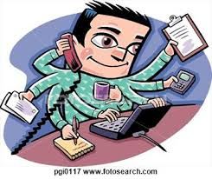
Multi-tasking
Ταυτόχρονη εκτέλεση πολλών εργασιών/υποχρεώσεων ή πολλαπλές και παράλληλες δουλειές, καθήκοντα ….

Slide 8
Sheryl Sandberg (2013)
«Κάντε τον σύντροφό σας πραγματικό σύντροφο ….»

Slide 9
Επαγγελματική επιτυχία σημαίνει
Έρευνα για την Επαγγελματική Επιτυχία που πραγματοποίησε το 2013 η ΜΙΛΗΤΟΣ Α.Ε. και η ΚΟΙΝ.Σ.Ε.Π. knowl, σε συνεργασία με την ICAP GROUP A.E.

Slide 10
Συμβουλές (TIPS):
Χρησιμοποιείστε τη ΤΕΧΝΟΛΟΓΙΑ, τα ΜΚΔ για να συνδεθείτε με μέντορες, γυναικεία δίκτυα, φίλες, συνεργάτες, πελάτες και βασικούς παίκτες από διάφορα μέρη του κόσμου.
Μάθετε να διαχειρίζεστε το χρόνο σας: σωστή οργάνωση και διαχείριση χρόνου, δηλαδή αποφυγετε το multi-tasking !!

Slide 11
Συμβουλές (TIPS)
Να σκεφτείτε τι σας παθιάζει και να ασχοληθείτε με κάτι που αγαπάτε
Βοηθήστε άλλες γυναίκες συνεργάτες, φίλες, επιχειρηματίες, συναδέλφους (ομαδική προσπάθεια, συνεργασία)
Να δέχεστε συμβουλές και να αξιοποιείτε ευκαιρίες. Δείξτε εμπιστοσύνη και ακούτε τους συνεργάτες, τις συμβουλές, τις οδηγίες, κ.λπ.

Slide 12
Συμβουλές (TIPS)
Να έχετε θετική σκέψη, Υπάρχει πάντα τρόπος να λύσεις κάποιο πρόβλημα.
Να είστε ευέλικτες, προετοιμασμένες για όλα και και προσαρμοστικές, να ξέρετε πότε και με ποιο τρόπο να αλλάζεται στάση και πλεύση.
Δηλαδή, όταν αποτυγχάνετε μην απελπίζεστε, δεν εγκαταλείπουμε, αλλά ανασυγκροτούμαστε και συνεχίζουμε. Έτσι γίνεται στον επιχειρηματικό κόσμο.

Slide 13
Δεξιότητες, εκτός από τεχνολογικές, που συστήνουν:
Entrepreneurship
αυτοπεποίθηση,
αφοσίωση,
επικοινωνία,
διαίσθηση,
ικανότητα να αναθέτεις ευθύνες / οργανωτικές ικανότητες
Ομαδικότητα (team environment)
Οραματισμός (vision, ability to envision/see victory…)

Slide 14
ΠΗΓΕΣ - ΒΙΒΛΙΟΓΡΑΦΙΑ
Sandberg, Sheryl (2013). Lean In/Βγείτε Μπροστά. Εκδόσεις Πατάκη.
SheSpeaks Inc. (2011). Why She Shares, SheSpeaks Inc. December 12, 2011. http://www.shespeaks.com/pages/img/insightreports/SheSpeaks%20SheShares%20Study_04302012140512.pdf.
Wiseman, L Multipliers: How the Best Leaders Make Everyone Smarter – June 15, 2010. Harper Collins Publisher, New York.]
Wiseman, L., Allen, L.N., and Foster, E. (2013). The Multiplier Effect: Tapping the Genius Inside Our Schools. California: Corwin, a Sage
Woolley, A, & Malone, T. (2011). Defend your research: what makes a team smarter? More women. Harvard Business Review: http://hbr.org/2011/06/defend-your-research-what-makes-a-team-smarter-more-women/ar/1\
Cox-Wittenberg, A, & Maitland, A. (2009). Why women mean business. Chichester: Wiley
Salamouris, Ioannis (2012). Behavioral Aspects in Entrepreneurial Reasoning. Reflections on women in entrepreneurship and ICT/A reader. (pp. 47–53): Militos Emerging Technologies & Services http://www.gender-it.eu

Slide 15
ΠΗΓΕΣ - ΒΙΒΛΙΟΓΡΑΦΙΑ
Kamberidou, Irene (2013). Women entrepreneurs: ‘we cannot have change unless we have men in the room’ Journal of Innovation and Entrepreneurship, SpringerOpen 2013, 2:6 doi:10.1186/2192-5372-2-6 URL: http://www.innovation-entrepreneurship.com/content/2/1/6
Καμπερίδου, Ειρήνη (2015). «Εμπνευσμένη ηγεσία - ενδυνάμωση ηγετικών δεξιοτήτων: γυναίκα, επιχειρηματικότητα και αθλητισμός», σελ. 28-30. European conference Tips4skills, High Heels consortium, with support of the European Commission and the Lifelong Learning Programme of the European Union 19/2/2015, Athens, Greece, Copyright HIGH HEELS Consortium (http://www.highheelsproject.eu/) DOI: DOI: 10.13140/2.1.1622.7360
Καμπερίδου, Ειρήνη (2014). «H Συλλογική Νοημοσύνη αυξάνεται όταν συμμετέχουν Γυναίκες και ο Μύθος ότι μπορούμε να τα κάνουμε όλα!». Ένθετο στα ΝΕΑ του Σαββάτου, 20 Δεκεμβρίου 2014. Ενθετο LWB- leading women in business, ICAP Group (www.icap.gr), σελ. 126-127.
Kamberidou Irene (2012). Female Entrepreneurship, a Culture of Collaboration (pp. 4-7). ladybizIT: Women Entrepreneurship on the verge of ICT : ECWT and Militos Emerging Technologies and Services, ladybizIT consortium. Publisher: e-Book, Project Number: 518310-LLP-1-2011-1-GR-LEONARDO-LAM, Editor: www.gender-it.eu
Καμπερίδου, Ειρήνη (2012). “Γυναίκες Επιχειρηματίες: Δεν μπορούμε να έχουμε αλλαγή αν δεν συμμετέχουν και οι άνδρες”, σελ. 20-22, ICAP Marketing Solutions. Leading Women in Business / οι γυναίκες Ηγέτες των επιχειρήσεων στην Ελλάδα.

Slide 16
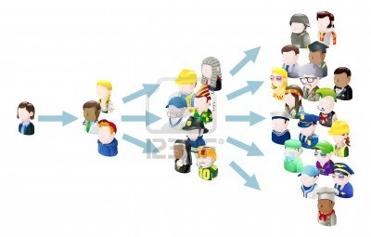
ΕΥΧΑΡΙΣΤΩ

